Slide 1
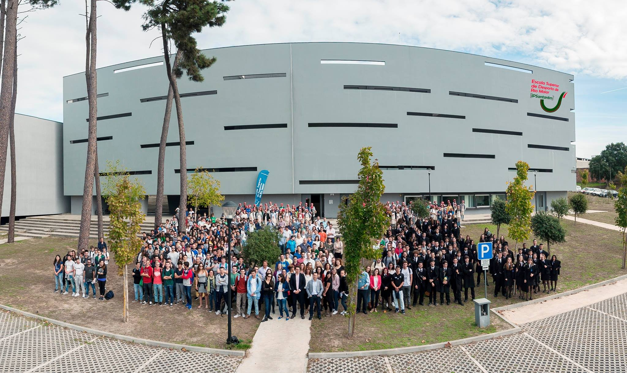
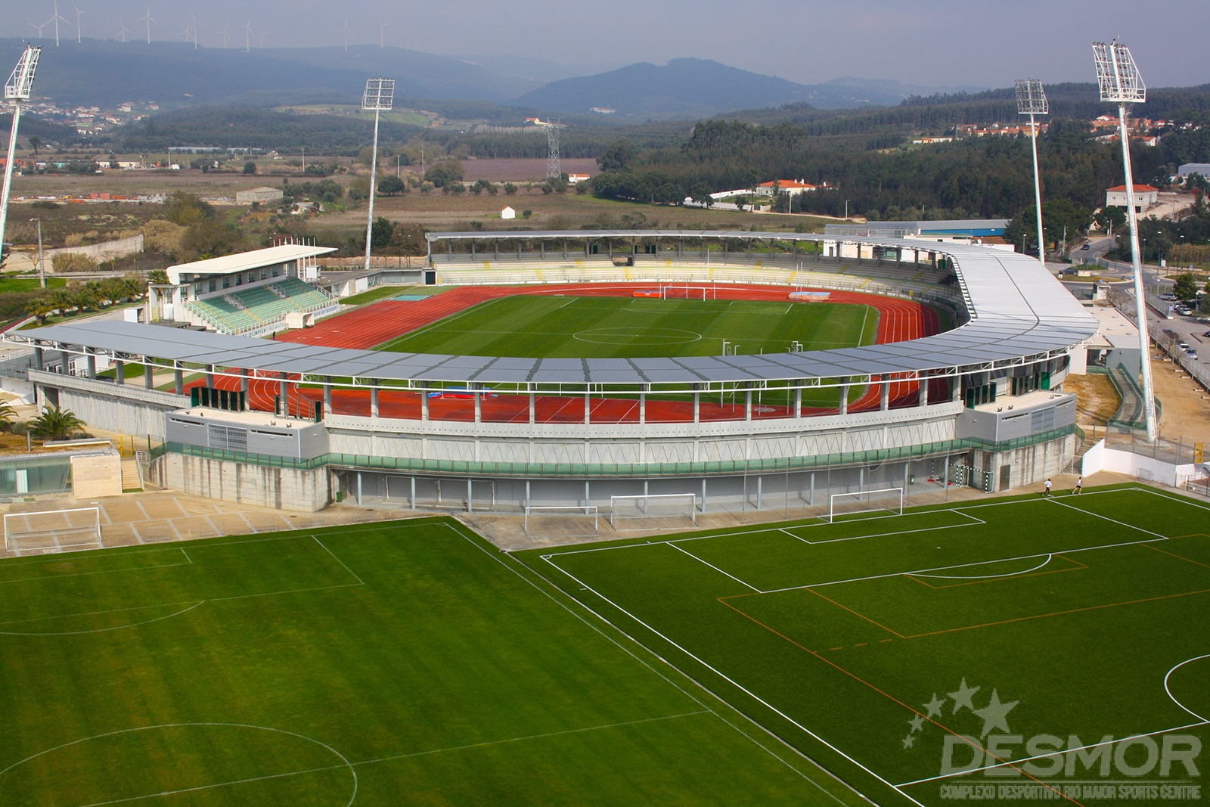
FootESDRM – Editor de Imagem
(Cliquem nos ícones das redes socias para nos visitarem)
FootESDRM – Editor de Imagem
Website: https://footesdrm.wordpress.com/

Slide 2
Highlights
Desmarcação de rotura
(Explora a profundidade)
7. Son
2. Walker
7. Jogador
7. Jogador
7. Jogador
7. Jogador
7. Jogador
7. Jogador
Texto
7. Jogador
7. Jogador
7. Jogador
7. Jogador
7. Jogador
7. Jogador
NOTA: Recomendo que adicionem o número e nome do jogador (tamanho 20) sem retirarem a forma da posição inicial.
Posteriormente, devem copiar a forma e colar como imagem para que não desconfigure.

Slide 3
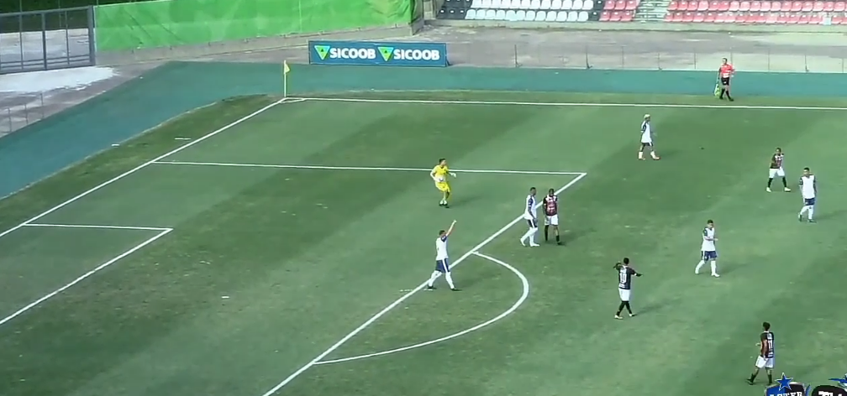
1 - Camilato

Slide 4
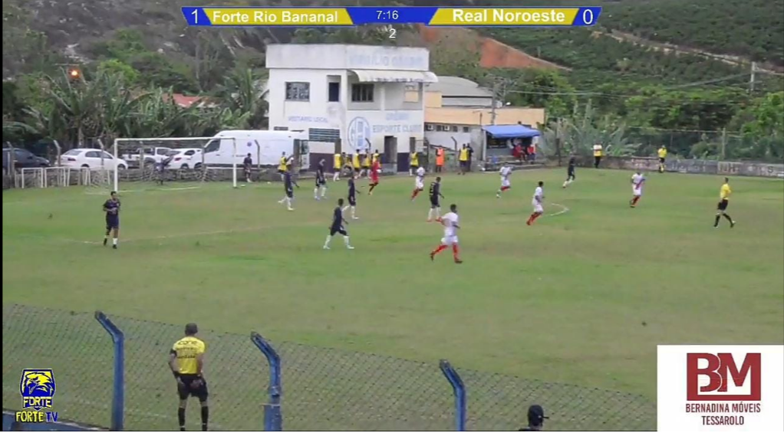
1. Erick

